Slide 1
Afyonkarahisar
İl Millî Eğitim Müdürlüğü
KİMSEYE BİR ŞEY ÖĞRETEMEZSİNİZ , SADECE CEVABI KENDİ İÇİNDE BULMASINA YARDIMCI OLURSUNUZ”
GALİLEO

Slide 2
Önce Öğrencİ
Öğrencİ Yoksa Bİz Yokuz

Slide 3
Okul içinde yapacağımız çalışma ve bu çalışmada öğrenci takip sistemi içinde dez avantajlı diye tabir edebileceğimiz bir dönem içinde öğrencilerimize yol gösterme ve zor zamanlarında yanlarımızda olmamıza vesile olacak bir çalışmadan bahsedeceğiz.

Slide 4
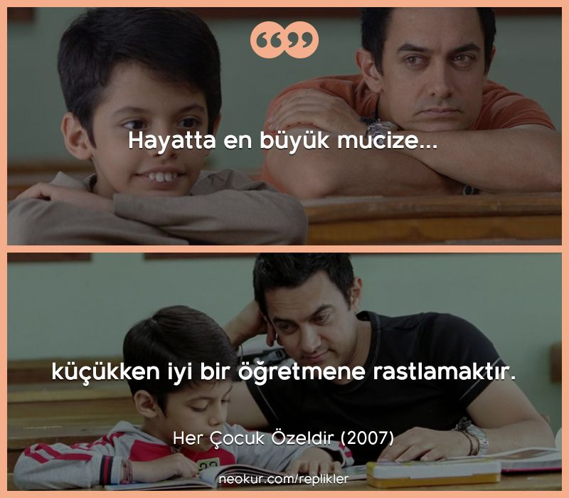

Slide 5
Günümüzde koçluk çalışması başlığı adı altında yapılan çalışmalar iç içe girmiş durumda . Özel ders ile koçluk çalışmaları zaman zaman bir birine karıştırılmaktadır.
Öğretmenlerin dışında bu işleri yapan kişiler bulunmakta.
Bu ad altında kimin ne olduğunu bilmeden öğrencilerimizi kimlere emanet ediyoruz bilmiyoruz.

Slide 6
Öğrencilerimiz kimlere emanet edildiğini bilmediğimiz bazen eğitimci bile olmayan kimseler tarafından yapıldığını duyuyoruz.
Meslek profesyonelleri olarak bu işi devletimizin öğretmenleri tarafından yapılması daha uygun olacaktır.

Slide 7
Bu çalışmayı sınava hazırlık sürecinde 8. Sınıf ve 12. Sınıf öğrencilerimizin ihtiyaçlarına yönelik tamamıyla gönüllülük esası üzerinden öğrencilerimize yol gösterme ve onlarla birlikte yürüme süreci olarak değerlendireceğiz.
Genel anlamda baktığımızda bu çalışma bireysel olarak okullarımızda öğretmen ve Psikolojik danışman / Rehber öğretmen arkadaşlarımızca yürütülmektedir.

Slide 8

Buradaki çalışmada öğretmenlerimiz tarafından cesaretlendirilip yönlendirilen öğrencilerimizin potansiyellerini keşfetmelerine yardımcı olma amacını taşıyoruz..

Slide 9
Genel olarak koçluğun tarihçeye baktığımızda:
Koçluğun insanlığın ilk günlerinden beri çeşitli form ve tarzlarda olduğu bilinmektedir aslında. Koçluğun temelinde yer alan “COACH” kelimesi Fransızca kökenlik çok eski bir kelimedir. “COACH” kelimesinin anlamı bireyleri bulundukları yerden alıp gitmek istedikleri yere götüren araç araba anlamında kullanılmaktadır.
COACH kelimesi günümüze en yakın anlamını ilk olarak 1840 lı yıllarda Oxford üniversitesinde öğrencileri sınava hazırlayan özel öğretmenler için kullanılması ile almıştır.

Slide 10
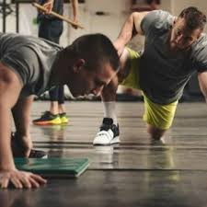
Daha sonra spor alanında ortaya çıkarak İngiltere’de sporcuların başarılı olması için sadece fiziksel yaptıkları antrenmanların ve yaptıkları çalışmaların yetmeyeceği zihinsel ve ruhsal olarak da başarıya odaklanmaları gerektiği fikri ortaya çıkmıştır. 1889 ve sonrasındaki yıllarda ise daha modern bir anlam içererek koçluk tabiri spor alanında kullanılmaya başlanmıştır. Ve bunun ardından sporcu ve ekiplerini eğiten kişilere koç adı verilmeye başlanmıştır.

Slide 11

Spor alanında daha profesyonel anlamda ilerlemiş sporcu kendi zihninin kontrolünü ve spordaki oyununu kendi zihninde canlandırarak tekrar oynamayı öğrendiği zaman uygun fiziksel hareket de bu süreci takip ediyor. Bu ne demek oluyor? Yani sporcu sporda yaptıkları çalışmaları (antrenmanlarda) aynı zamanda zihinlerinde de yaptıkları zaman bu yaptıkları çalışma onların fiziksel olarak bu hareketi tekrar yaptıklarında başarılı olmalarını sağlıyor. Sporcuların başarıya ulaşabilmeleri için içindeki o gücü keşfetmeleri gerekiyor.

Slide 12
Zamanla bu yöntem sadece sporcuların performansını arttırmak için kullanılmaktan çıkmıştır. Ardından yaşamın her alanında bireylerin performanslarını yükseltmek için kullanılmaya başlanılmıştır.
Koçluk 1990 lı yıllarda spordaki anlamına aşmaya başlamıştır. Amerika ve İngiltere de iş hayatında kullanılmaya başlanan koçluk 1990 lı yılların sonunda yeni bir meslek halini almıştır.

Slide 13
Peki, ne tür koçluk hizmetleri var?
-Bireysel koçluk
- Yaşam koçluğu
- Öğrenci koçluğu
- Kariyer koçluğu
- Performans koçluğu
- Sınıf Koçluğu
- Finansal konularda koçluk
gibi akla gelebilecek yaşamın her alanında uygulanabilen koçluk çeşitleri vardır.
Satış koçluğu
- Ebeveyn koçluğu
- İlişki koçluğu
- Aşk koçluğu
- Sağlık koçluğu
- Doğum Koçluğu

Slide 14
Koçluk ne değildir ?
Danışmanlık
Mentörlük
Tavsiye vermek
Yönlendirmek
Terapi
Öğretmenlik
Eğitmenlik
Yöneticilik
Akıl hocalığı
Arkadaşça sohbet değildir.

Slide 15
Öğrenci koçluğu nedir?
Eğitim Koçluk Sistemi, eğitim ortamında bir koç ve öğrenci arasında kurulan, öğrencinin gelişimini destekleme amaçlı bir güç birliğidir. Koçluk öğrencinin; kendini tanımasını, kendisinde geliştirebileceği alanlarla ilgili hedefler belirlemesini, öğrenme becerilerini kazanmasını, amaçlamaktadır.

Slide 16
Farkındalık kazanır
Eğitim koçluğu sürecinde öğrenci kendisini daha iyi tanır, sahip olduğu meziyetleri keşfeder ve hataları tecrübe olarak kabul edip, yeterliliklerini artırır.
GÜVEN -GİZLİLİK
Eğitim koçluğu sistemi; öğrencinin okul yaşamı aile yaşamı ve sosyal yaşamının olumlu yönde etkilenmesini hedefleyen, başından sonuna değin güven ve gizlilik esasına dayanan bir süreçtir.

Slide 17
AKADEMİK BAŞARI
Koçluk sisteminin uygulandığı okullarda, ders başarısının yükseldiği, bireyin ailesiyle ve çevresiyle ilişkilerinin güçlendiği ve disiplin problemlerinin önemli oranda azaldığı gözlenmiştir.
Eğitim koçluğu, bireyin arzu ettiği hedef ve performansa erişmek için koç ve öğrenci arasında çalışılan program dâhilinde akademik başarıda, eğitim hedeflerinin yerine getirilmesinde, öğrencinin bireysel özelliklerini ön plana çıkartır.

Slide 18
İŞBİRLİĞİ
Eğitim koçluğunun okul idaresini, öğretmenleri ve ebeveynleri kapsayan üç temel dayanağı bulunur.
Eğitim Koçu, öğrenciye odaklanarak öğrenci ve aile ile birlikte öğrencinin başarma isteğini arttırıcı çalışmalar yapar. Öğrenci ile iletişim halinde ders başarısını takip eder. Gerekli durumlarda okul rehberlik servisine öğrenciyi yönlendirir.

Slide 19
Sürecin işleyişi özetle şöyle ifade edilebilir.
✓ Eğitim koçu sorular yoluyla öğrencinin kendini tanımasına yardımcı olur.
✓ Öğrenci, koçluk sisteminde belirlenen hedefler doğrultusunda sorumluluk alır.
✓ Eğitim koçu süreç içinde öğrenciye geribildirim verir ve yakından takip eder.
✓ Eğitim koçu ve öğrenci süreç hakkında değerlendirme yaparak gerektiğinde hedeflerde düzenleme yaparlar.

Slide 20
Bunları gerçekleştirmek için koçluk sistemi çerçevesinde yapılacak çalışmalar;
Ne yapmak istiyorum?
Nereden başlamalıyım?
Güçlü ve zayıf yanlarım neler?
Kendimi ne kadar tanıyorum?
Bir hedefim var mı?
Kendimi nasıl geliştirebilirim?
Kendimi nasıl ifade edebilirim?
Kendime güvenim ve inancım ne kadar?
Hangi mesleği seçmek istiyorum?
Öğrenciliğin gerektirdiği sorumlulukların farkında mıyım?
Yapılan bu çalışmalar öğrencilerin kendilerini keşfetmelerini ve sorgulamalarını sağlayacaktır.

Slide 21
Bizim öğrencilerimizle yapacağımız çalışmada :
Şu andaki öğrencilik performansın gerçekten görmek istediğin bir performans mı ?
Bu sınava hazırlık sürecinde nasıl bir öğrenci olma istiyorsun ?
Bu sınav süresinde neleri değiştirmek istersin ?
Senin için gerçekleşmesi mümkün olan ve gerçekleşmesini istediğin şeyler neler ?
✓ Ben ne istiyorum?
✓ Ben neler yapabilirim?
✓ Ben neleri yapmaktan hoşlanırım?
✓ Ben nerede olmak istiyorum?

Slide 22
ÖĞRENCİ KOÇU
✓ Koç öğrenciyi kendi gündeminde tutar.
✓ Öğrencilerin ailesi, okulu, öğretmenleri ve arkadaşlarıyla olan ilişkilerini düzenlemesine yardım eder.
✓ Farkındalıklarını artırarak yetenekli olduğu alanları saptamak ve uygun mesleği seçer
✓ Hedef belirlemek ve bu hedefe yönelik eyleme geçer

Slide 23
ÖĞRENCİ KOÇU
Öğrenmenin kendilerine uygun yöntemini bularak okul başarısını arttırır.
✓ Öğrendiği teknikleri uygulayarak sınav başarısını arttırır.
✓ Öğrencilerin zaman kullanım becerilerini geliştirir.
✓ Öğrencilerin motivasyonunu yüksek tutar.
✓ Öğrencilerin öz güven ve öz saygı geliştirmesine destek olur.

Slide 24
OKULDA KOÇLUK SÜRECI NASIL İŞLEYECEK?
✓ İl Milli Eğitim Müdürlüğü tarafından Okul Müdürleri ve Psikolojik Danışman/Rehber Öğretmenlere Okullarımızda uygulanacak Öğrenci koçluğu hakkında Çevrim içi toplantılar düzenlemesi
✓ Okul idaresi tarafından Okul Yürütme ve Denetim Ekibinin kurulması (Okul Müdürü, Sorumlu Müdür Yrd. , Psikolojik Danışman/Rehber Öğretmen ve bir Branş Öğretmeni)
Koçluk işleyişi hakkında, öğretmenlere Psikolojik Danışman/Rehber Öğretmenler tarafından online eğitim verilmesi.
Öğretmen görevlendirilmesinin yapılması. Öncelikli olarak 8/12. sınıflarda derse giren öğretmenler görevlendirilecektir. İhtiyaç halinde diğer branş öğretmenleri de görevlendirilebilir.

Slide 25
OKULDA KOÇLUK SÜRECI NASIL İŞLEYECEK?
Öğrenci ve velilerin 8/12. sınıf rehber öğretmenleri tarafından bilgilendirilmesi.
Gönüllü öğrencilerin belirlenmesi
Eğitim koçlarının belirlenerek okuldaki 8. ve 12. sınıf öğrencilerinin eğitim koçları ile eşleştirilmesi
Öğrenci koçları tarafından öğrencilerle tanışma toplantılarının yapılması ve koçluk sözleşmesinin imzalanması
Öğretmenler tarafından Koçluk Dosyasının oluşturularak gerekli form, bilgi ve belgelerin dosyalanması.

Slide 26
OKULDA KOÇLUK SÜRECI NASIL İŞLEYECEK?
Öğrenci koçu olarak belirlenen öğretmenlerin çalışmalara başlaması
Gerek görüldüğü durumlarda projenin amacı doğrultusunda, Psikolojik Danışman/ Rehber öğretmenler tarafından , öğretmenlere, öğrencilere, velilere seminerlerin düzenlenmesi.
Aylık çalışma raporlarının okul idaresine teslim edilmesi, Okul idaresi tarafından her ay koçluk değerlendirme toplantılarının yapılması,
Öğrencilerin ders/konu eksiklerinin tespit edilerek okul idaresince hazırlanan plan doğrultusunda branş öğretmenlerince giderilmesi
Öğrenci Koçları tarafından dönem sonu çalışma raporlarının Okul idaresine teslimi.
Okul İdaresi tarafından faaliyet raporu hazırlanarak İl Milli Eğitim Müdürlüğüne gönderilmesi (DYS)

Slide 27
KOÇ ÖĞRETMENLERİN GÖRÜŞMELERDE DİKKAT ETMESİ GEREKEN HUSUSLAR
✓ Öğrenci ile yapılan paylaşımlar, yaşam tehdidi oluşturan durumlar hariç, aile ile ya da okul ile hiçbir şekilde paylaşılmaz. Hangi konuların çalışma kapsamında olduğu ve sonuçları aile, okul ve öğrenci ile paylaşılır. Herkes neyin paylaşılıp neyin paylaşılmayacağını sürecin basında öğrenir.
✓ Bir uzman tarafından çalışılması gerekilen konular uzmana bırakılır. Sınav kaygısı, stres yönetimi gibi konular kaygı ve stres yüksek düzeyde ise Psikolojik Danışman- Rehber öğretmen tarafından çalışılır
✓ Öğrencilerin hedeflerini netleştirmesine yardım edilir ve öğrencilere çalışma planları ve ödevler verilir.
✓ Bir sonraki görüşmede yapılan çalışmalar değerlendirilir.

Slide 28
KOÇ ÖĞRETMENLERİN GÖRÜŞMELERDE DİKKAT ETMESİ GEREKEN HUSUSLAR
✓ Öğrenci ve veli görüşmelerinde etkili iletişim yöntemlerinin kullanılması.
✓ Ergenle yapılacak görüşmelerde ergenin fiziksel özellikleri ya da imajı ile ilgili olumsuz ifadelerden kaçınılması.
Yaşam tehdidi oluşturan konular dışında görüşmelerde gizliliğe mutlaka riayet edilmesi.
Aile ve öğrenci ile yapılacak görüşmelerde çatışmaya girilmemesi.
✓ Görüşmelerde mümkün olduğunca bedensel temastan kaçınılması
✓ Görüşme esnasında duygusal mesaj içeren ifadelerden mümkün olduğunca kaçınılması
✓ Görüşmelerin özellikle eğitim odaklı olmasına özen gösterilmesi.
✓ Bir uzmanın çalışılması gereken konularda öğrencinin mutlaka Psikolojik Danışman/Rehber Öğretmene yönlendirilmesi

Slide 29
SÜRECİN Okul İdaresi tarafından YÖNETİMİ
Veli öğretmen – öğrenci sözleşmesi yapılmalı
Dersine girmeyen öğretmen danışman öğretmen olarak seçilmemeli
Koçluktaki amaç akademik gelişimi desteklemektir.
Görev dağılımları net olmalı ve kimden ne beklenildiği net olarak aktarılmalı
Hangi öğretmen kimlerden sorumlu resmi yazılar ile tebliğ edilmeli
Öğrencilerin seçimi konusunda birliktelik oluşturulmalı öğretmenler bu sürece dahil edilmeli

Slide 30
Öğrenciler ve velilerle şartlara göre telefon yada çeşitli iletişim araçları ile görüşmeler yapılmalı
Doküman teslim tarihleri net olmalı

Slide 31
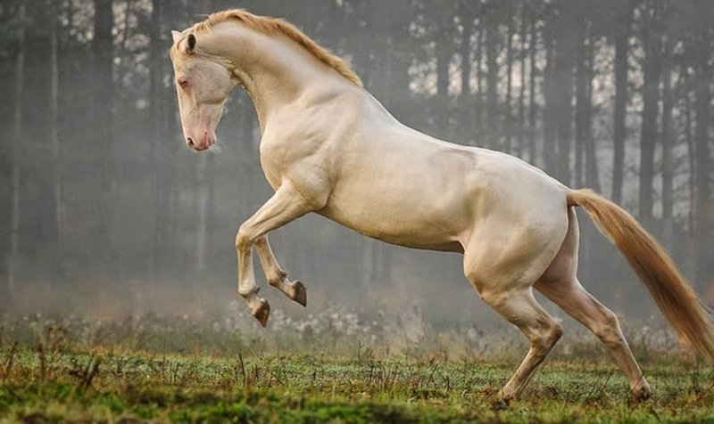
BİR HİKAYE İLE AÇIKLAMAYA ÇALIŞALIM
“Bir gün bir kasabada yaşayan çiftçi ve oğluyla birlikte yaşayan günlük işlerini yapan bir genç delikanlı ve babası varmış. Baba oğul yaşadıkları o kasabada günlük işlerini yaparlarken tarlada çalışırlarken birden bire karşılarına bir at çıkmış. At daha önce hiç görmedikleri kadar güzellikte ve cins bir atmış.

Slide 32
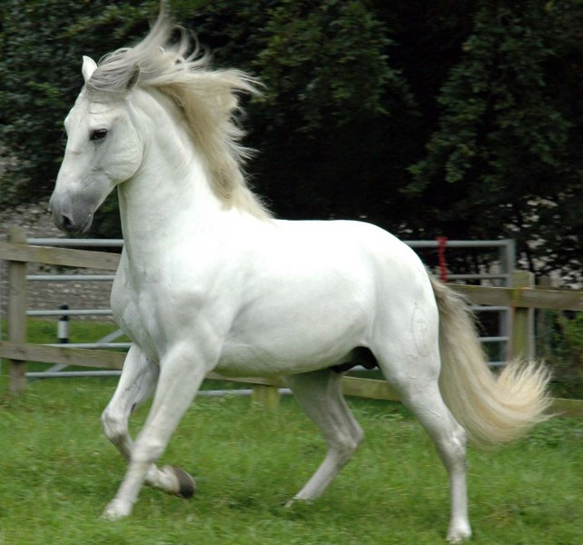
O kadar heybetli duruyormuş ki baba oğul atı incelemişler. Atın üzerinde atın kime ait olduğunu gösteren herhangi bir damga bulamamışlar. Atın yanına yaklaştıklarında cins olmasına rağmen at onlardan kaçmıyormuş. At insanlardan çok fazla kaçmadığı için onun yarı vahşi bir at olduğunu ve özel bir at olduğunu ve bu özel atın da sahibinden kaçtığını düşünmüşler. Çok şaşırmışlar.

Slide 33
Bu kadar güzel bu kadar özel bir at kime ait olabilirdi acaba. At yorgun gözüküyormuş ve terliymiş. Önce bir güzel atın terini silmişler, karnını doyurmuşlar, suyunu vermişler. Böylesine güzel bir atın sahibi atı kaybolduğu için kim bilir ne kadar üzgündür diye düşünmüşler.

Slide 34
Delikanlı babasına:
-Atı mutlaka sahibine götürmeliyiz. Sahibi eminim ki çok merak ediyordur demiş. Babası;
İyi de sahibini tanımıyoruz ki. Belli ki cins bir at.
Belli ki iyi bir çiftlikten kaçmış.
Sahibini tanısaydık atı mutlaka götürürdük. Fakat şu anda yapabileceğimiz hiç bir şey yok demiş.

Slide 35
Delikanlı atın üzerine binmiş. Ve topuğu ile çok hafif şekilde ata dokunmuş. Delikanlı ata dokunur dokunmaz atla yolda ilerlemeye başlamış. Gitmişler . Derken iki yol ayrımına gelmişler. At durmuş. Delikanlı tekrar topuğu ile ata ufak bir dokunuşta bulunmuş. At sağdaki yola saparak yürümeye devam etmiş. Epey bir yol ilerledikten sonra dört yol ağzına gelmişler. At tekrar durmuş. Delikanlı tekrar topuğuyla ata ufak bir dokunuşta bulunmuş. Ve at karşı yoldan ilerlemeye başlamış.

Slide 36
Böyle böyle ufak ufak dokunuşlarla epey bir yol almışlar. Ve bir müddet gitmişler. Sonra at bir yerde dinlenmek istemiş. Bir gölün yanında durmuşlar. At su içmek için bulundukları yoldan çıkmış göle doğru ilerlemiş, suyunu içmiş. Suyunu içtikten sonra delikanlı tekrar atın üzerine binmiş ve atı tekrar yola doğru götürmüş. Ve at ilerlemeye başlamış. Yine epey ilerledikten sonra atın karnı acıkmış. Yemyeşil çimenlerin olduğu bir yer görmüş at. Çimenlere doğru ilerlemiş. Delikanlı tekrar atın üzerinden inmiş yemek molası vermişler. Ve at orada tekrar karnını doyurmuş. Karnını doyurduktan sonra delikanlı tekrar atın üzerine binmiş onu tekrar yola doğru götürmüş ve yine ufak ufak dokunuşlarla yolda kalarak akşamüzeri akşama doğru kocaman bir çiftliğin önüne gelmişler.

Slide 37

At, büyük bir heybetle çiftlikten içeriye girmiş. At çiftlikten içeri girer girmez çiftliğin sahibi şaşkınlıkla yanlarına gelmiş. Ve sevinçten bağırmış. ‘Yaşasın inanamıyorum. Bu benim atım. Nasıl buldunuz atımı. Nasıl getirdiniz onu buraya’ demiş.
Atın üzerindeki delikanlı nazik bir şekilde atın üzerinden inerek atı çiftlik sahibine teslim etmiş. Ve ona şöyle söylemiş. Ben sizin çiftliğinizi kendim bulmadım. Atınız kendisi buldu. Ben sadece atınızın yolda kalması için onun yanında yol arkadaşı oldum. O zaten çiftliğin yolunu biliyordu. Ben onun yanında zaman zaman onun yolda kalmasını sağlayan bir yol arkadaşıydım demiş…”

Slide 38


(TEŞBİHTE HATA OLMAZ)
İşte bizlerde tıpkı atın yolda kalmasını sağlayan delikanlı gibi olacağız. Öğrenci ile başarıya giden yolda yanında olan yol arkadaşı gibi olacağız.

Slide 39

8. sınıf ve 12. Sınıf öğrencilerimizin girecekleri sınavda ayna tutacak ve yukarıdaki soruların cevaplarını bulmaları için öğrencilerimize yol gösterici olacağız.

Slide 40
SORULAR?
DİNLEDİĞİNİZ İÇİN TEŞEKKÜR EDERİM.

